Slide 1
Udržování stálého vnitřního prostředí
homeostatické mechanismy pro
- stálou koncentraci rozpuštěných látek → osmotický tlak
(osmoregulační funkce)
- pH (exkreční funkce)
- teplotu těla (termoregulační pochody)

Slide 2
OSMOREGULACE
Vývoj (a vznik) živočichů v moři -> radiace do sladkých vod a souš.
Koncentrace solí Hl. ionty Další
───────────────────────────────────────────────
Mořská voda 3,5 % =1122 mmol/l Cl⁻ Na⁺ Mg²⁺SO₄²⁻Ca²⁺
Sladká voda 0 0 Ca²⁺Na⁺HCO₃⁻ dtto
Brakická voda 0,05-3% 10-1000
───────────────────────────────────────────────
Tělní tekutina (většiny) 300 mmol/l
Živočichové euryhalinní - snášejí značné změny v obsahu solí ve vodě stenohalinní
Mnozí bezobratlí – izoosmotičtí (stejný osmotickém tlaku, jako je mořská voda)
osmokonformátoři (poikiloosmotičtí) – změní obsah svého vnitřního prostředí
- osmoregulátoři (homoioosmotičtí živočichové) - snažit udržovat své vnitřní prostředí stálé
("vybírají si" – iontová regulace).

Slide 3
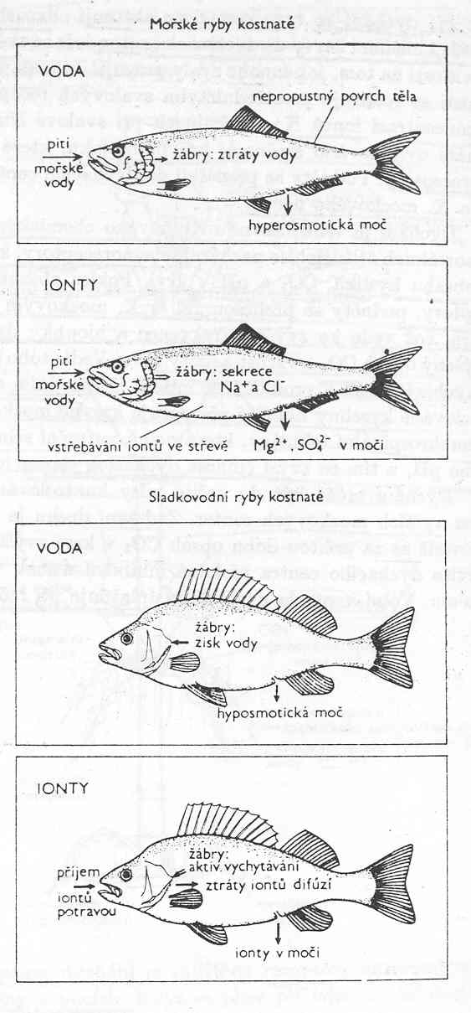
Výrazný vývoj selektivní schopnosti výměny některých iontů – hypoosmotičtí živočichové – mořské kostnaté ryby –
3krát řidčí intersticiální tekutina → stálá regulace proti ztrátám vody. Hlavní cesty ztrát vody: žábry a ledviny → zlepšení jejich koncentračních schopností.
ionty pronikají jen na žábrech, povrch těla brání průniku
Sekrece iontů na žábrech
Brakické a sladké vody - živočichové hyperosmotičtí (více solí v tělních tekutinách než ve vodním prostředí) → obrana proti ztrátám solí (moč) a vnikání nadbytečné vody dovnitř (přes žábry)

Slide 4
U suchozemských – nebezpečí vodních ztrát. Úkol: udržení vodní bilance (rovnováha ztrát vody x mechanismů regulujících příjem).
Mechanismy vodních ztrát
Vypařování
Ztráty vody močí
Ztráty vody výkaly
Mechanismy příjmu vody
Pití a příjem potravy
Metabolická voda (oxidační) při zužitkování zásobních látek (tuky)

Slide 5
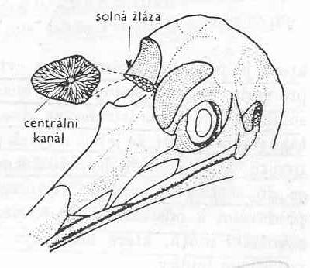
Osmoregulační orgány
Těsné spojení exkreční a osmoregulační funkce.
Specializované orgány s osmoregulací –
solné žlázy ptáků a želv na vrcholu hlavy nad očima.
Stejně slzné žlázy krokodýlů (vylučují nadbytek iontů z mořské vody).
Stažitelná vakuola prvoků
Řízení přesunu iontů a vody – látkové:
Bezobratlí (žížala, slimák (kroužkovci, plži)) – nervové buňky produkují látky, které řídí obsah vody a iontů v organismu (konc. spád).
Obratlovci – mezimozek – axony – neurohypofýza
(ADH – antidiuretický hormon proti tvorbě moči v ledvinách)
z kůry nadledvin (aldosteron (zpětná resorpcie Na⁺ iontů a vody v ledvinných tubulech z primární moči a naopak vylučování K⁺ a H⁺ iontů). Syntézu podporuje ACTH (drenokortik. z hypofýzy).
Společné působení na úrovni povrchových membrán (žábry, kůže, močový měchýř žab) a ledvinných kanálků a na rektální a solné žlázy.

Slide 6
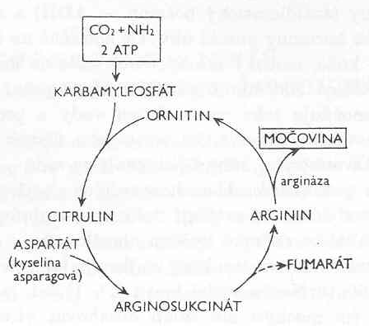
EXKRECE
Spalování živin - produkty metabolismu z těla různými cestami:
- voda s močí, výkaly, výparem z kůže, plic
- CO₂ – v plicích, ale i moči, potu (jako kyselé uhličitany)
- N-sloučeniny - exkreční orgány
Tvorba exkrečních látek: deaminací aminokyselin (vylučování metabolitu N₂)→ amoniak (jedovatý) – živočichové amonotelní, vylučují dusík ve formě amonných iontů, především vodní živočichové.
Suchozemští - přeměna amoniaku na
méně jedovaté zplodiny
(močovina, kyselina močová).
Živočichové ureotelní - močovina
(korýši, měkkýši, ostnokožci,
z obratlovců obojživelníci a savci)
urikotelní - vylučují dusík ve formě kyseliny močové,
mají omezený kontakt s vodou
(suchozemští bezobratlí – hmyz, plži,
většina plazů a ptáků).
NH2 amid
Močovinový- ornitinový cyklus se zbavuje dusíku,
který je zakomponován do močoviny

Slide 7
Odvod exkretů
Exkreční ústroje morfologicky rozmanité, společné znaky:
1. kromě odstraňování nepotřebných (škodlivých) látek i regulace osmotického tlaku
2. vztah k tělní tekutině
3. podoba trubic, které jímají exkreční tekutinu (izotonickou) filtrací (hmyz ne).
4. resorpce a sekrece – proti koncentračnímu spádu, potřeba energie (př. ledviny – spotřeba velké mn. energie)
Prvoci, houby, láčkovci, ostnokožci – bez exkrečních orgánů – jen osmóza.

Slide 8
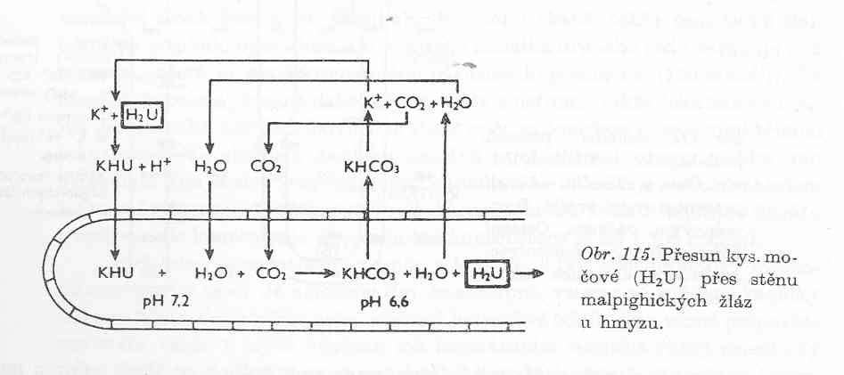
Vyšší živočichové – 4 typy vylučovacích orgánů:
1. Nefridiální orgány hlístů, červů, kroužkovců a částečně měkkýšů, (nejjednodušší, mají podobu různých kanálků zakončených plaménkovými buňkami)
2. Antenální žlázy korýšů (vylučovací orgán korýšů rakovců, umístěný v hlavohrudi a ústící u základu druhého páru tykadel)
3. Malpigické žlázy hmyzu (tenké trubicovité rozvětvené žlázy u vzdušnicovců nebo u některých klepítkatců, ústí do trávicí trubice za středním střevem, jsou volně pohyblivé, jen jedním koncem připojené ke střevu, vylučují z těla sloučeniny dusíku, čímž regulují přítomnost solí v organismu).
4. Ledviny obratlovců
Urát kys. močové

Slide 9
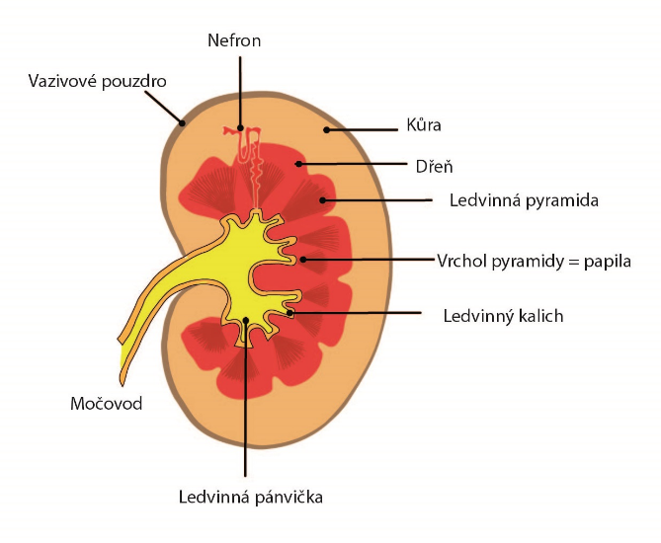
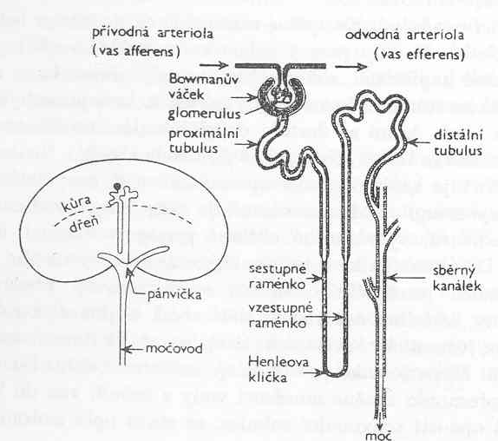
Ledviny obratlovců
Párový orgán, kůra + dřeň z kuželovitých útvarů – pyramid. Hroty do ledvinné pánvičky, z ní močovod (ureter) → močový měchýř → močová trubice (uretra)
Nefron:
Bowmanův váček v kůře, v něm klubíčko krevních vlásečnic (glomerulus). Z Bowm. v. – vinutý kanálek 1. řádu (proximální tubulus) – narovnání – přechod do dřeně – sestupná větev Henleovy kličky,
vzestupná větev H. k. zpět do kůry,
rozšířený zprohýbaný vinutý kanálek II. řádu (distální tubulus) → sběrný kanálek v dřeni s dalšími – společný vývod na vrcholu ledvinné pyramidy do pánvičky
kortikální nefron s krátkou H.k. –
téměř celý v kůře
b) juxtamedulární nefron – glomerulus v kůře u hranice s dření, dlouhá H.k.
Morfologie nefronu
Člověk celkem 1 milión v 1 ledvině. Skot 8 mil., kočka 230000, myš 5000.

Slide 10
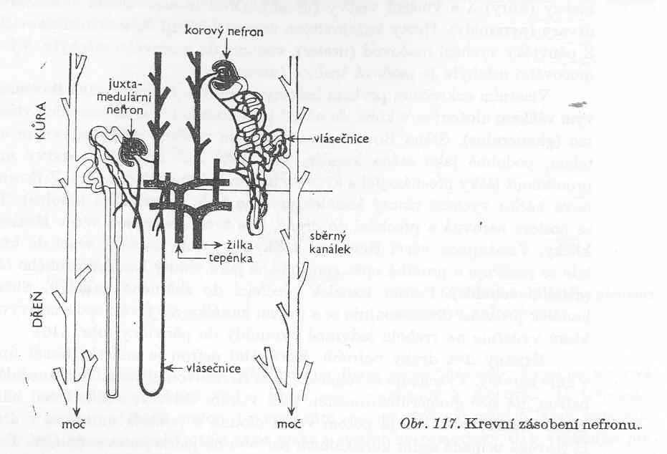
Krevní zásobení
– sestupná aorta →
krátká renální tepna –
rozpad na arterioly.
Ty vnikají do ledvin:
větve k Bowmanovým váčkům – přívodné arterioly (vas afferens), kapiláry v B.v.
→ spojování v odvodnou arteriolu (vas efferens),
ty ke kanálkům,
rozpad na vlášečnice → žilky → renální žíla → dolní dutá žíla.
Průtoky: člověk 1 300 ml /min.
Práce – stah renálních cév – pokles průtoku, přesun krve ke svalům.

Slide 11
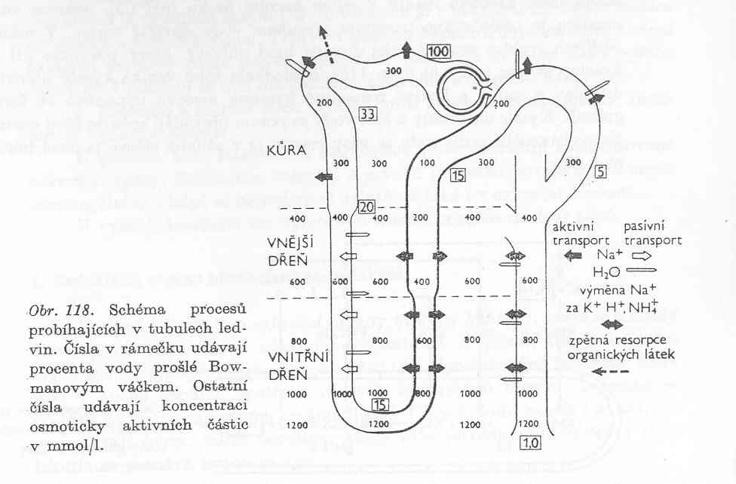
Funkce ledvin:
oddělení zatěžujících látek z krve –
udržení stálého vnitřního prostředí
Glomerulus: filtr – oddělí tekutinu od krevních buněk a bílkovin –
izotonický filtrát s krevní plazmou
Vyšší tlak krve – vyšší filtrace.
Změny tlaku v Bowmanových váčcích –
závislé na relativním stupni konstrikce přívodné a odvodné arterioly.
Intenzita glomerulární filtrace – v obou ledvinách za den člověk profiltruje 150 l tekutiny – 1200 g NaCl, 200 g glukózy. Zpětná resorpce.
Účinnost: reabsorpce glukózy – 100 %, NaCl 99,5 %, vody 99 %.
První dva: aktivní proces s enzymatickým nosičem + energií, voda – pasivně osmotickým gradientem.
Amoniový kation

Slide 12
Vstřebávané látky v
předním úseku proximálních tubulů:
glukóza
aminokyseliny
kyselina askorbová (C)
Na⁺
jiné elektrolyty
voda (80 %).
Sestupné rameno Henleovy kličky
propustné pro vodu,
vzestupné nepropustné –
značná resorpce Na⁺ a Cl⁻
→ do vinutého kanálku II. řádu
– hypotonická moč (100 mmol/l),
přesun dalších 10 % vody →
izotonická tekutina ve sběrném kanálku ledviny – další aktivní přesun Na⁺ ven – zahušťování, další difúze vody a koncentrace moči. Výsledek - 1200 mmol/l.
Podstata koncentračních změn v ledvině – protiproudový mechanismus tvorby moči.
Tvorba moči – člověk 1,5 l za den (50 g pevných látek – 30 g močoviny, 15 g NaCl, další anorganické látky, stopy hormonů, produkty rozpadu –
kreatinin, k. močová aj.

Slide 13
Řízení činnosti ledvin
řízení průtoku krve – nervově – sympatikus
- průtok v kůře – bez výrazných změn, pouze změny krevního tlaku
- průtok dření – závislý na krevním tlaku – změny periferního odporu v přívodných a odvodných arteriolách a změny v počtech otevíraných kapilár v glomerulech
b) výměna látek v tubulech – humorální
- ADH (antidiuretický hormon) hypofýzy řídí zpětnou resorpci vody změnou velikosti pórů v proximálních tubulech
- aldosteron z kůry nadledvinek zvyšuje reabsorpci Na⁺ v distálních tubulech, zvyšuje vylučování K⁺ a H⁺
- paratyreoidní horm. – (příštítná tělíska), omezuje vylučování vápníku ledvinami a způsobuje větší vyplavování fosforečnanu, snižuje zpětnou resorpci fosfátů

Slide 14
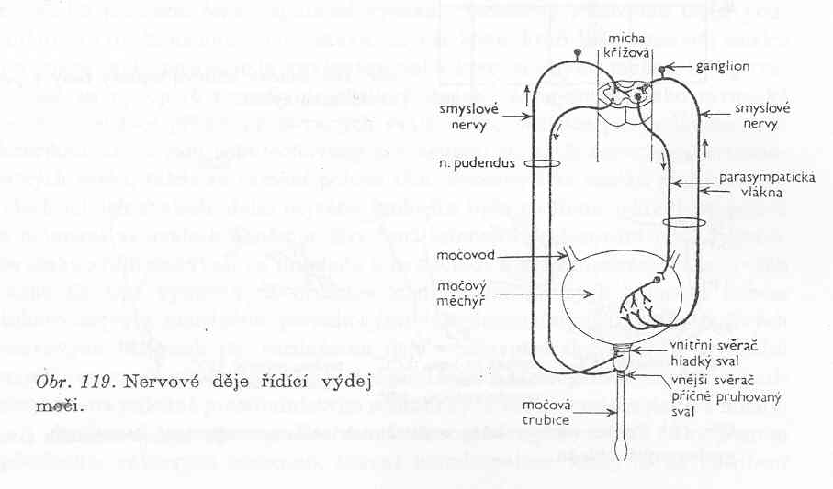
Močení
Močový měchýř – shromažďování moči. Plastické stěny se svalovými vlákny (hladká), autonomní nervový systém.
Překročení určitého tlaku – (po roztah) –
podráždění receptorů – reflex přes křížovou míchu – stah svalů močového měchýře –
parasympatikus. Současné uvolnění svěračů močové trubice (somatická nervová vlákna) → vyprázdnění močového měchýře – reflexní děj na úrovni míchy s ovládáním vyššími patry nervové soustavy (vůlí).

Slide 15
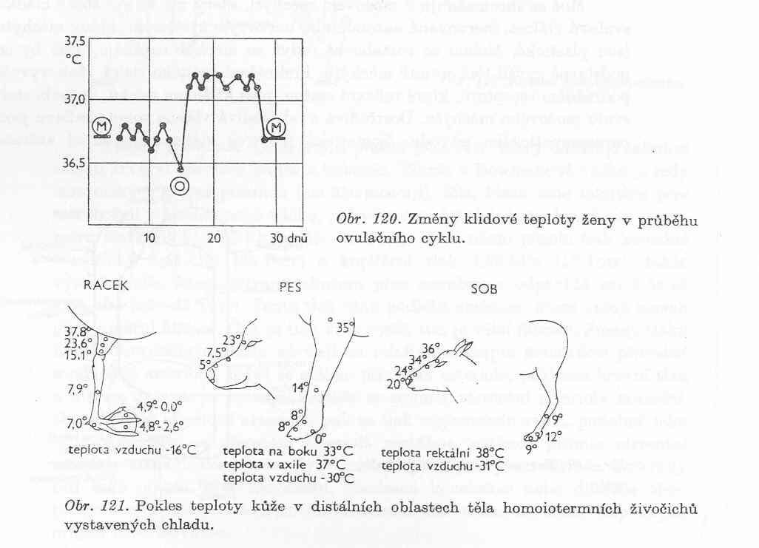
Hospodaření teplem
Teplota – faktor ovlivňující intenzitu fyziologických pochodů.
Poikilotermí (ektotermní, studenokrevní) x
x homoitermní (endotermní, teplokrevní) živočichové.
Silná závislost na teplotě prostředí
- ovlivnění aktivitou (zvýšení až o 12º C)
- ovlivnění energií slunečního záření
- aktivní ovlivňování tělesné teploty – včely v úlu
Specifické receptory na teplotní změny – až plazi
Teplota homoiotermů – okolo 37ºC savci, ptáci vyšší.
Změny.

Slide 16
Povrchové oblasti – většinou chladnější (i výrazně).
T > 41ºC – smrt savců, T < 25ºC ireverzibilní poruchy srdeční činnosti (nepravidelnosti převodu vzruchů mezi předsíněmi a komorami).
Stálost tělesné teploty – regulační systémy (vznik x výdej tepla podle prostředí, izolační vrstvy, ...)
Zisk tepla:
- oxidace základních látek (cukry, tuky, bílkoviny) – spalování
a) primárně vedlejší produkt 55 % cukrů – 2,88 kJ/mol (0,69 kcal/mol)
b) štěpení ATP – zbytek (45 %) energie živin → chemická energie fosfátových vazeb – využitelná pro všechny biologické děje
c) teplo z prostředí – fyzikální cesty
Ztráty tepla: povrchem těla prouděním (konvekce), sáláním (radiace) - velikost ztrát stoupá se snižující se teplotou okolí. Význam vypařování - stoupá se zvyšující se t okolí. Ztráty tepla vedením (kondukce) jsou málo významné ve vzdušném prostředí.

Slide 17
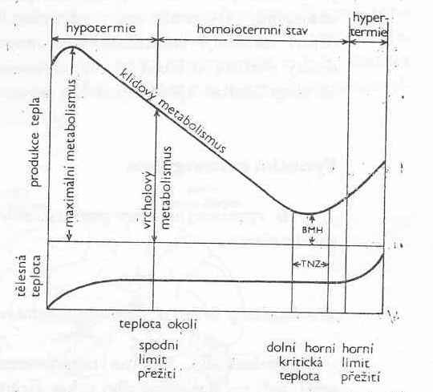
Mechanismy tepelné rovnováhy
Homoiotermové – při určité t okolí rovnováha mezi výdejem a příjmem tepla bez termoregulačních dějů –
zóna termoneutrality – okolo 30º C.
Různý rozsah.
Přesáhnutí termoneutrální zóny –
činnost termoregulačních mechanismů:
chemické a fyzikální.
Souhra: neurohumorální děje.
Chemická termoregulace
Změny produkce tepla v těle.
Nižší teplota (než termoneutrální zóna) –
teplotní ztráty –
kompenzace produkcí tepla (zvýšení metabolismu až organismus nestačí pokrýt tepelné ztráty a prochládá). Metabolický kvocient = 3 – 6.

Slide 18
Chemická termoregulace
Produkce tepla v chladu: svalový třes, netřesová termogeneze.
Svalový třes – primární termoregulační význam. Rytmické nevolní oscilace příčně pruhovaných svalů končetin. Jsou náhodné, nekoordinované. Synchronizace do tzv. výbuchů
Netřesová termogeneze je vyvolána termogenním působením hormonů (noradrenalin) ze sympatického nervového systému a dřeně nadledvinek. Novorozenci a chladově adaptovaní živočichové, u větších (nad 10 kg) se nevyskytuje. U malých zvyšuje BMH až 5krát. Je lokalizována v hnědé tukové tkáni a částečně v kosterní svalovině.

Slide 19
Fyzikální termoregulace
Mechanismy hospodaření s teplem (vyrobeným i získaným).
Tepelná obrana proti ztrátám
Izolace těla
Prokrvení kůže
Změny v chování
Tepelné ztráty
Pocení – někteří, potní žlázy nerovnoměrně rozloženy. Člověk denně až 10 l potu – neutrální - slabě kyselý,
2 % sušiny – kyselina močová, glukóza, NaCl,
nižší mastné kyseliny (zápach). Ztráty tepla dýchacími cestami.
Vazodilatace – při přehřátí – roztažení cév, zvýšení tepelných ztrát povrchem (teplé prostředí, práce, teplé jídlo a pití).
Nepozorovatelné vypařování (perspiratio insensibilis) – denní ztráty až 800 ml vody a 1884 J
Chování živočichů

Slide 20
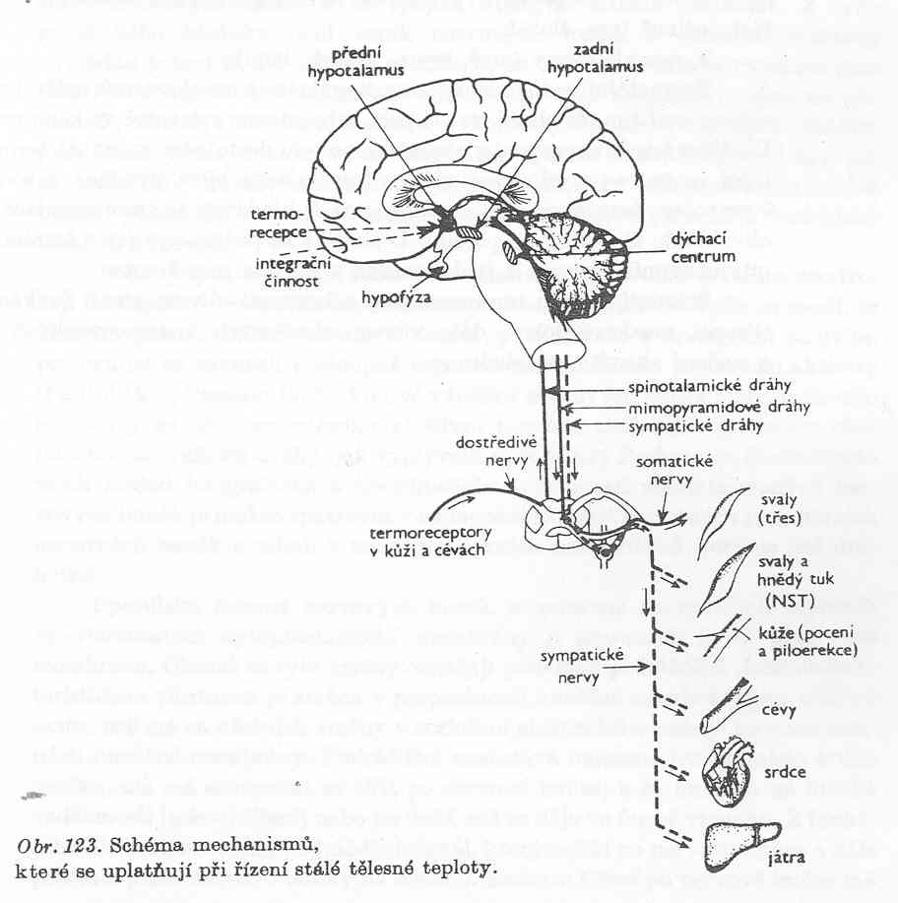
Řízení hospodaření teplem
Fyzikální a chemická termoregulace
- nervový a endokrinní systém
Termorecepce - termoreceptory v kůži
Další reakce:
změny t krve zásobující mozkový kmen.
Integrace - přední hypotalamus.
Nižší termoregulační centra –
segmenty míchy
(vazomotorické reakce, vylučování potu),
mozková kůra - podmíněné reflexy
(vazodilatace, pocení - emoce
bez termoregulačního významu,
denní rytmy tělesné teploty).
Odstředivé dráhy
začínají v (zadním) hypotalamu

Slide 21
Vývoj termoregulace v ontogenezi
Podle kvality termoregulace v okamžiku porodu:
1. zralé formy (kuře, morče)
2. formy s termoregulací odlišnou od dospělců (pes, člověk)
3. nezralé formy (myš, krysa, křeček, holub aj.)
Stárnutí organismu - snižování termoregulačních schopností (menší funkční plastičnost mozkové kůry, zhoršení vazomotorických reakcí, snížení aktivity metabolismu aj.).

